Slide 1
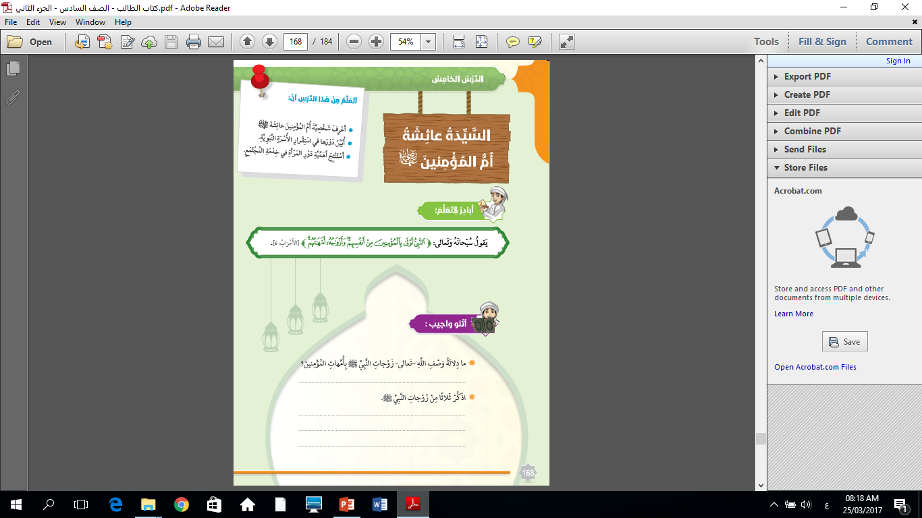
للدلالة على كون زوجاتهﷺ امهات للمؤمنين يحرم عليهم الزواج بهن وعلى أنهن قدوات لنا
خديجة بنت خويلد رضي الله عنها / عائشة بنت ابي بكر الصديق رضي الله عنهما
حفصة بنت عمر بن الخطاب رضي الله عنهما ام سلمة / زينب / جويرية رضي الله عنهن

Slide 2
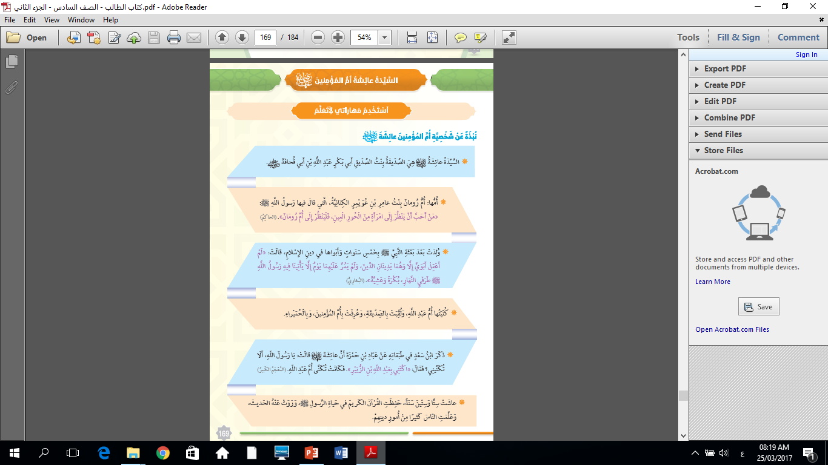

Slide 3
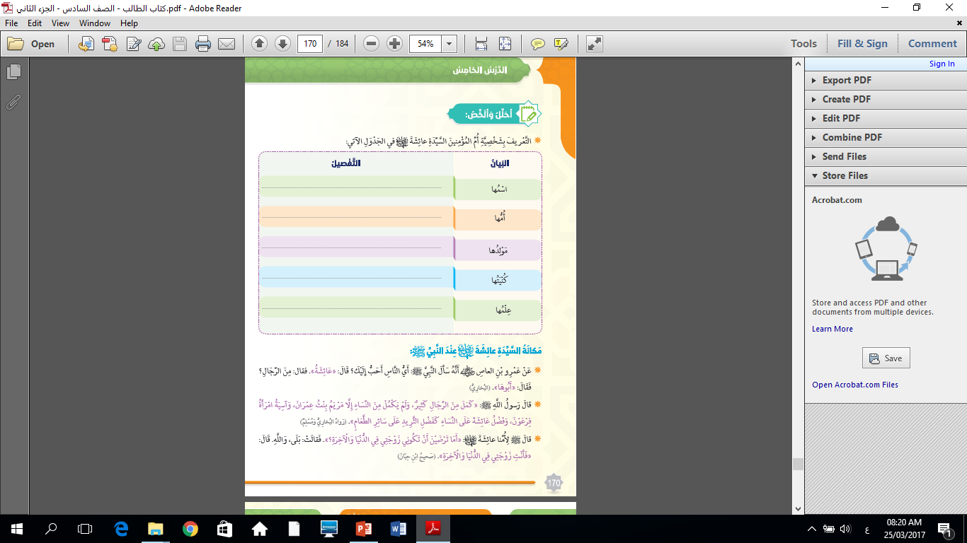
عائشة بنت ابي بكر الصديق رضي الله عنهما
أم رومان بنت عامر بن عويمر الكنانية
السنة الخامسة بعد البعثة
ام عبدالله
حفظت القرآن الكريم /تعد موسوعة للحديث الشريف

Slide 4
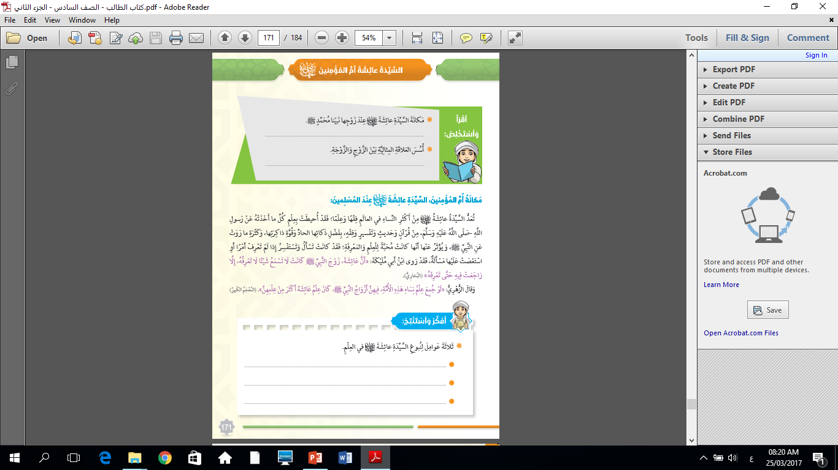
كانت أحب الناس الى رسول الله ﷺ
التقوى والصلاح والمودة والحسنى والحلم وتكامل الادوار في التربية والاستقرار
ذكاؤها الحاد وصفاء عقلها
حبها للعلم والتعلم
ملازمتها وقوبها من النبي صلى الله عليه وسلم

Slide 5
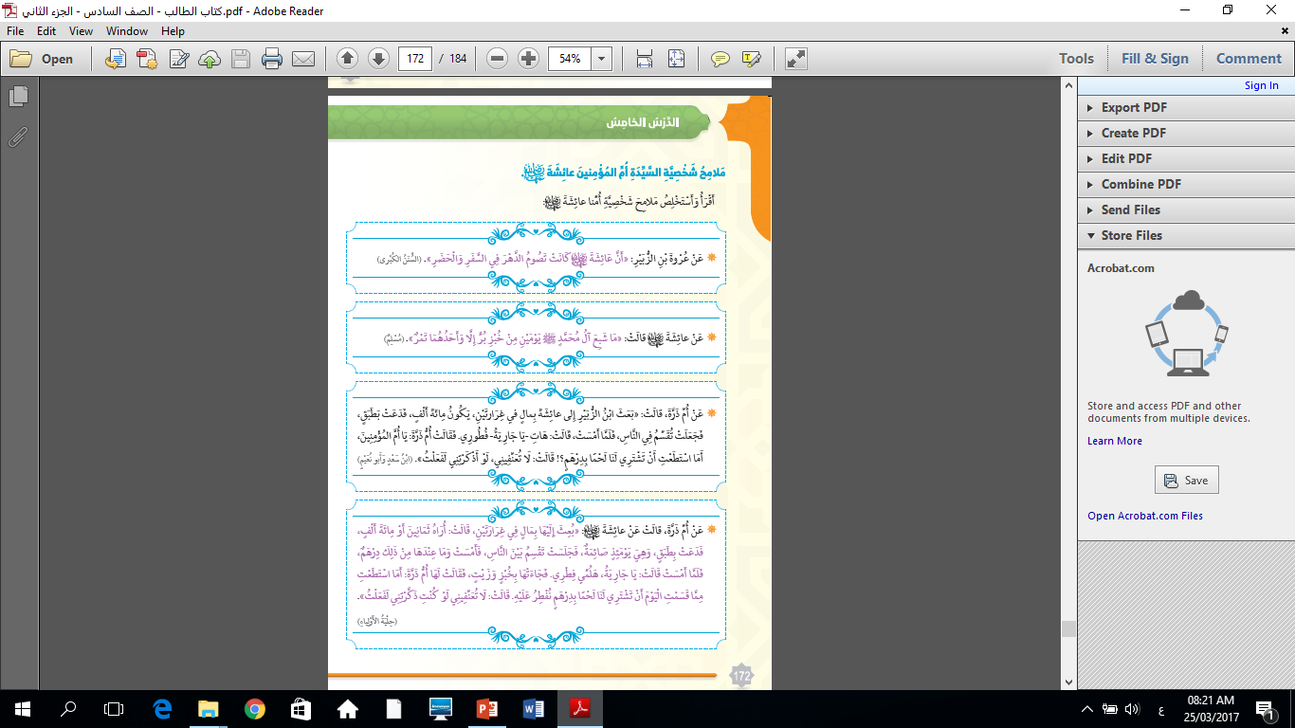
التقوى والاقبال على الطاعات
الزهد والصبر
الايثار وحب الناس وحسن التصرف بالمال بالرغم من كونها صائمة فضلت تقديم المال للاخرين

Slide 6
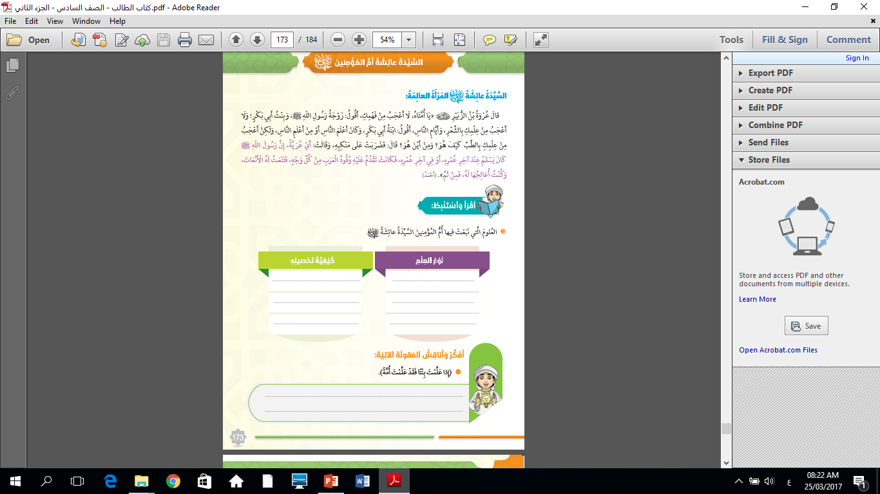
ملازمتها للنبي صلى الله عليه وسلم
القرأن الكريم وعلومه والحديث
مدارسة وتطبيقا من الاطباء العرب
الطب
مدارسة من ابيها
الشعر وأنساب العرب
لأن حسن نشأة البنت وتعليمها يؤهلها لتكون أما ومعلمة وموجهة لأبنائها ومجتمعها وفي ذلك رفع للمجتمع وتقدمه

Slide 7
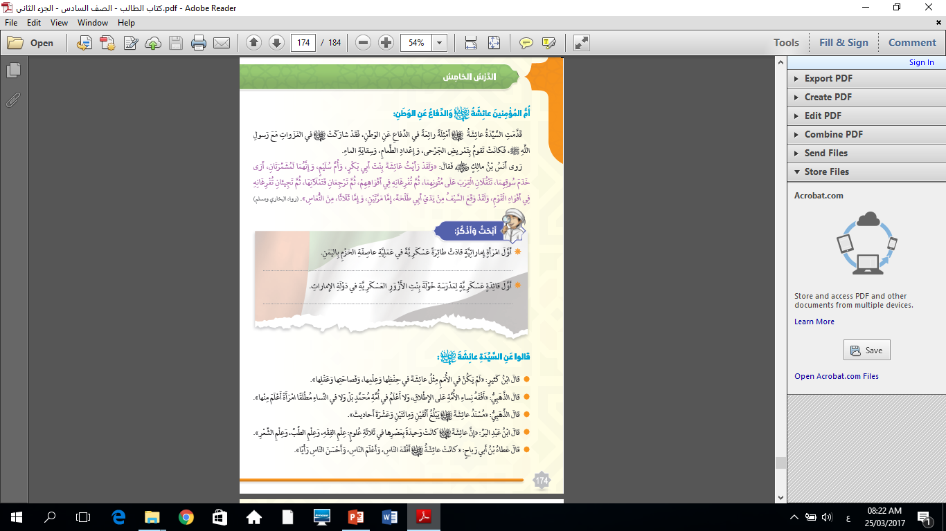
الرائد الطيار : مريم المنصوري
المقدم الركن : عفراء سعيد الفلاسي

Slide 8
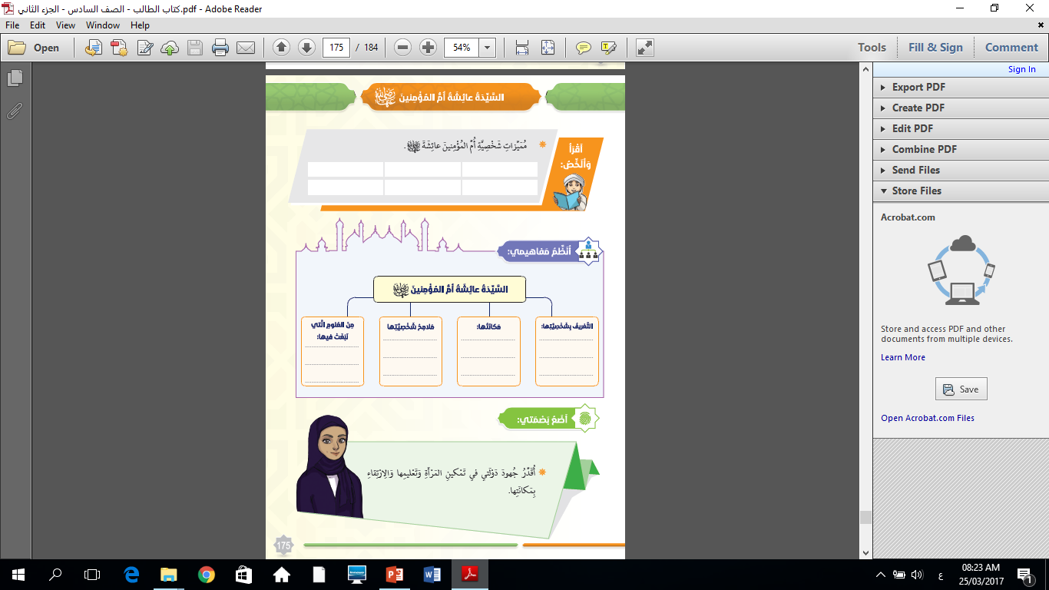
فقهها وعلمها
فصاحتها
شدة حفظها
مستشارة في علمها
قوة شخصيتها
تنوع علومها
القران الكريم / الحديث/ الطب الشعروانساب العرب
التقوى والاقبال على الطاعة الزهد،الصبر،الايثار،حب الناس، حسن التصرف بالمال
كانت احب الناس الى رسول اللهﷺ
عائشة بنت ابي بكر الصديق /امها أم رومان/ولدت سنة 5بعد البعثة / كنيتهاأم عبدالله / حفظت القران

Slide 9
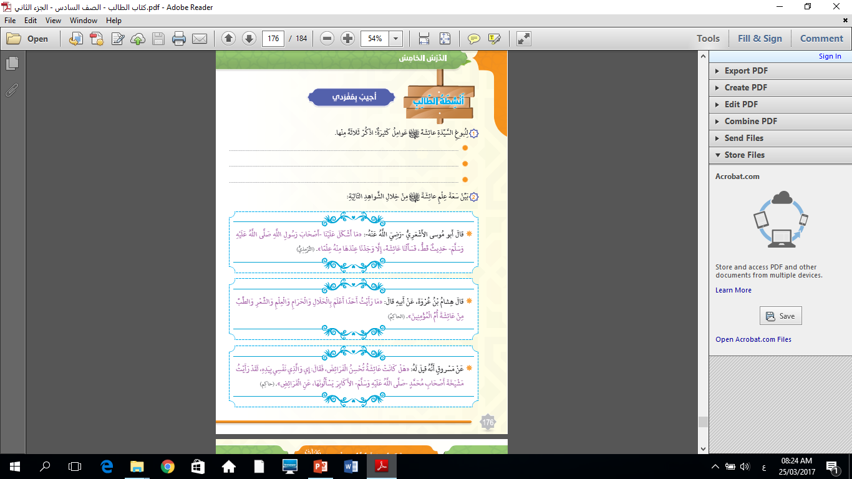
ملازمتها للنبي ﷺ ومعاصرة نزول الوحي
نشأتها في بيت عريق من الاصالة والعلم
صفاء ذهنها وقوة حفظها
درايتها بحديث رسول الله صلى الله عليه وسلم وعلومه
المامها بعلم الفقه الشرعي وعلم الطب والشعر العربي
تمكنها من علم الفرائض

Slide 10
